Slide 1



BENDER APP
APRESENTAÇÃO TÉCNICA

Slide 2


IDEIA PRINCIPAL DO PRODUTO

Slide 3










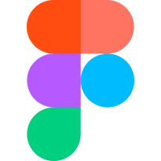




Tecnologias
utilizadas

Slide 4


Bender App
Tecnologias
JavaScript
React Native
Expo
react bootstrap
react-icons
axios
react-navigation
react-native-async-storage

Slide 5
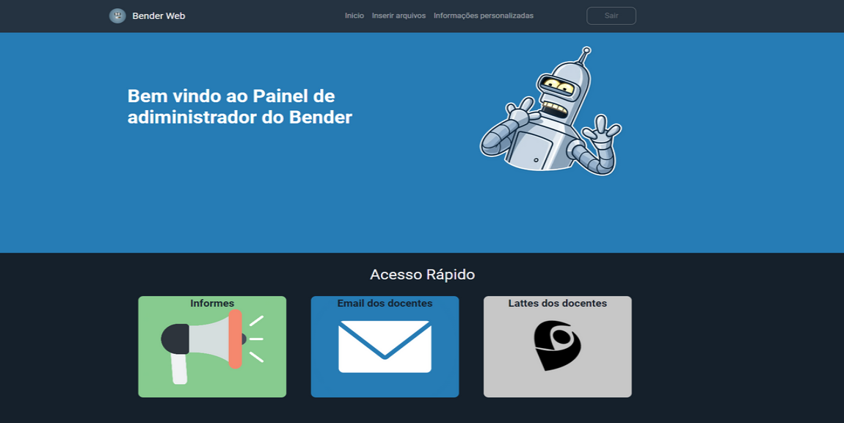
Tecnologias
Bender Web
JavaScript
ReactJS
react-router-dom
react-bootstrap
axios
react-icons
Vercel
Git
Insomnia

Slide 6


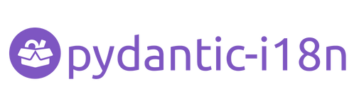
Tecnologias
Bender API
Python
FastAPI
pydantic
psycopg2-binary
OpenAPI
peewee
Uvicorn
Heroku
Docker
Swagger

Slide 7


Tecnologias
Banco de Dados
PostgreSQL
SQL

Slide 8


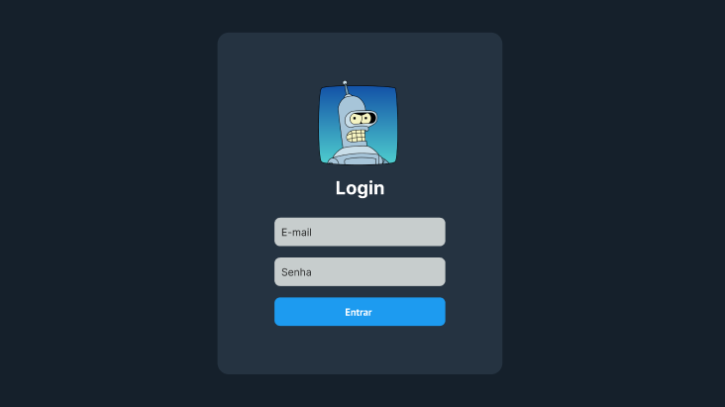

Autenticação

Slide 9
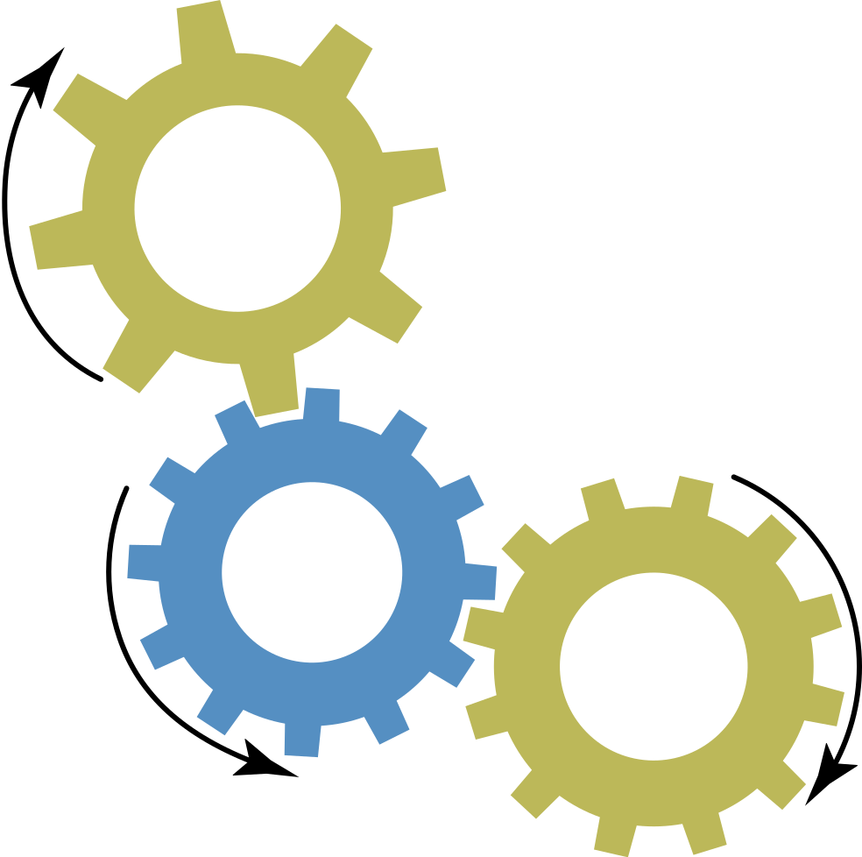
Funções não implementadas
INSTAGRAMS DO CURSO
HORÁRIO PERSONALIZADO
GRUPOS NA SESSÃO DE CHAT
REDUX PARA CONTROLE DE ESTADO
INTERAÇÕES EXTRAS COM OS DADOS

Slide 10

Avaliação do produto final

Slide 11
Equipe de desenvolvimento
LINDOMAR RODRIGUES
NEUDISON MAIA
MATEUS ARAUJO
MURILO ALVES
LAURA MONA
RAFAEL SILVA

Slide 12

Aprendizagem e Sugestões

Slide 13

Obrigado pela atenção!

